Slide 1

Je Recycle !
Fabrice Ruer
Mohammed EL AKRAOUI
Karim BEN HADJ ALI
Christophe BARRETO
Julien BRETON
Clément Brun
Pierre METIAS

Slide 2
Sommaire
Présentation >30s
Marché >1mn
Stratégie et Communication >2mn
Finances >30s
Difficultés >30s
Ressources Humaines >30s
Roadmap et Evolutions >30s
Démonstration >3mn

Slide 3
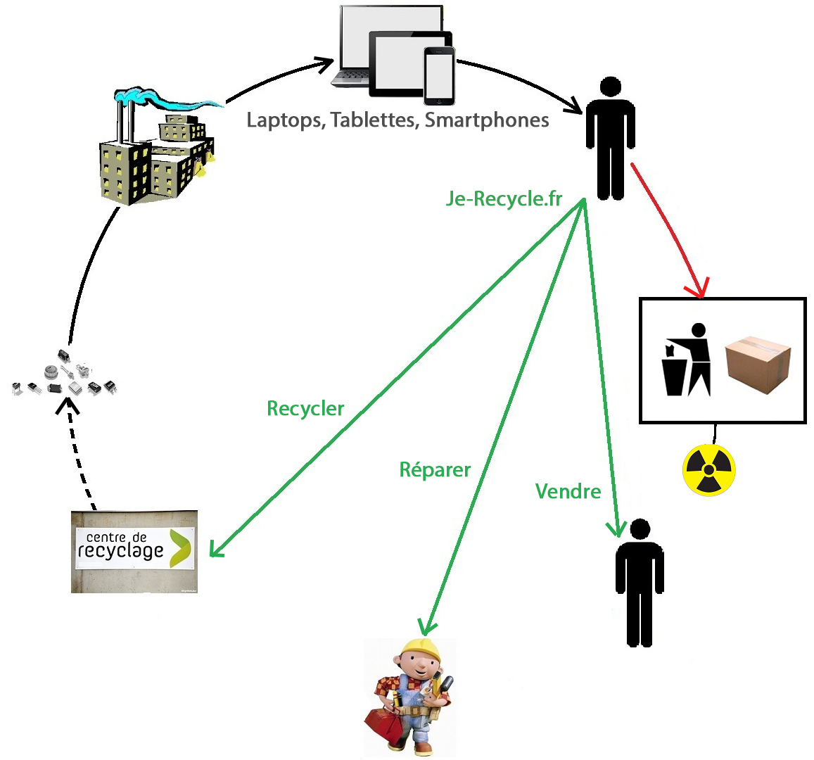
Présentation

Slide 4
Quelques chiffres
Le BOOM en 2012 en France
73 millions de mobiles
13 millions de smartphones
82% des ordinateurs vendus sont des laptops
5 millions de tablettes vendues
source : 01net

Slide 5
La cible / Taille du marché
Les étudiants / Les jeunes en Île-de-France :
4,2 millions d’habitants ont entre 15 et 40 ans source : Insee
Les réparateurs
Code APE 9511Z + 7251Z
> Estimation 500 entreprises

Slide 6
Roadmap et Evolutions
Partenariat avec les résidences Universitaires, FJT, écoles et universités
Partenariats avec des vendeurs d’accessoires d’appareils mobiles pour la pub…
Blog & Actualités sur les Laptops/Smartphones/Tablettes
Echange d’appareils entre particuliers
Dons d’appareils aux associations + pays en developpements
Itinéraires vers les centres de recyclage ou réparateurs avec les métros.
Exporter le concept au marché National > Espagne > Angleterre > EU

Slide 7
Points Forts
Services complémentaires : Vente/Achat, Réparation, Recyclage
Gratuit pour l’internaute
Site responsive
Fort potentiel

Slide 8
Merci de votre attention
Je-Recycle.fr

Slide 9


